Slide 1
С О Б Е Р И В К О Р З И Н К У
ДИДАКТИЧЕСКАЯ ИГРА
ДЛЯ ДЕТЕЙ 3-4 ЛЕТ

Slide 2
С О Б Е Р И В К О Р З И Н К У
ДИДАКТИЧЕСКАЯ ИГРА
ДЛЯ ДЕТЕЙ 3-4 ЛЕТ
Цель: учить различать и соотносить предметы по величине, закрепить понятия: большой - маленький, один-много, закреплять название цветов.
Подготовка к началу игры. Вырезать все картинки, по необходимости взять определённый набор(корзина и клубника, корзина и грибы, цветы и бабочки, цветы и пчёлы, солнышко и облака.
Участники игры. Взрослый и ребёнок.
Ход игры.
1.Ребёнку предлагается рассмотреть 3 корзины и сказать похожи они или нет.
2. Из выбранного набора картинок ребёнок подбирает по размеру подходящую карточку, объясняет свой выбор.
3. Взрослый задаёт сопутствующие вопросы, если ребёнок затрудняется ответить помогает дать ответ на поставленный вопрос.

Slide 3
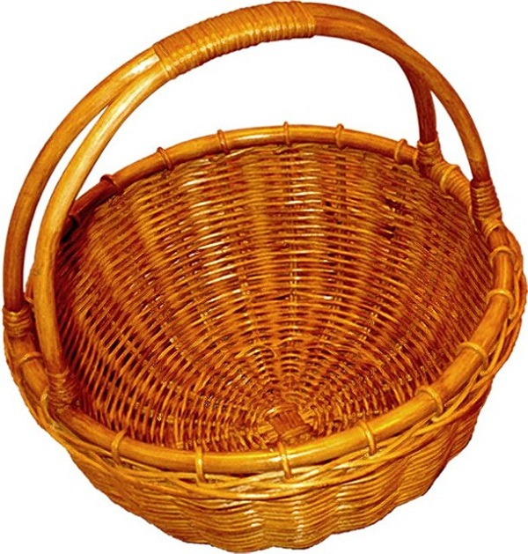

Slide 4
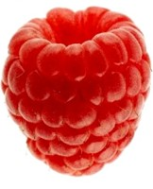

Slide 8
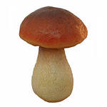

Slide 13
